Slide 1
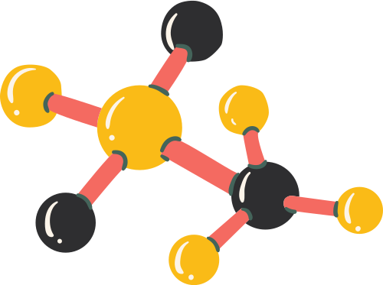
CHÀO MỪNG CÁC EM ĐẾN VỚI BÀI GIẢNG HÔM NAY.

Slide 2
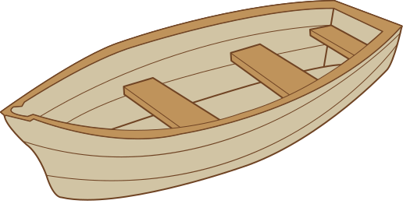
KHỞI ĐỘNG
Một người đang đứng ở trong một chiếc thuyền nhỏ đứng yên. Tại sao thuyền bị lùi lại khi người đó bước lên bờ?

Slide 3
BÀI 29: ĐỊNH LUẬT
BẢO TOÀN ĐỘNG LƯỢNG

Slide 4
NỘI DUNG BÀI HỌC
Định luật bảo toàn động lượng
Va chạm đàn hồi và va chạm mềm

Slide 5
1. Định luật bảo toàn động lượng
1.1. Hệ kín
Khái niệm hệ kín: Một hệ gồm nhiều vật được gọi là hệ kín khi:
Không có ngoại lực tác dụng lên hệ
Hoặc nếu có thì các lực ấy cân bằng nhau.
Lưu ý: Nếu trong quá trình tương tác, các nội lực xuất hiện lớn hơn các ngoại lực rất nhiều thì có thể bỏ qua các ngoại lực và coi hệ là kín.

Slide 6
2. Va chạm đàn hồi và va chạm mềm
2.1. Va chạm đàn hồi
Thí nghiệm về va chạm đàn hồi: Dùng hai xe A và B giống nhau, đầu mỗi xe gắn một quả cầu kim loại nhỏ.
Thí nghiệm 1: Cho xe A đang chuyển động với vận tốc $v_{A}=v$, va chạm với xe B đang đứng yên.
Thí nghiệm 2: Cho xe A đang chuyển động với vận tốc $v_{A}=v$, va chạm với xe B đang chuyển động với vận tốc $v_{B}=−v$.

Slide 7
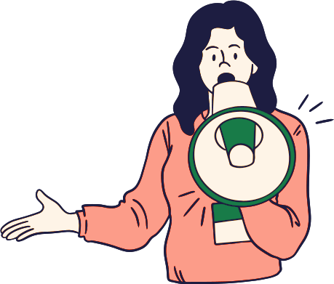
Ví dụ hệ kín: hệ gồm hai viên bi lăn trên mặt phẳng nằm ngang đến va chạm với nhau, ma sát vô cùng nhỏ, trọng lực cân bằng với phản lực của mặt phẳng nằm ngang.
$${\vec{N}}_{1}$$
$${\vec{N}}_{2}$$
$${\vec{v}}_{1}$$
$${\vec{v}}_{2}$$
$${\vec{m}}_{1}$$
$${\vec{m}}_{2}$$
$${\vec{P}}_{1}$$
$${\vec{P}}_{2}$$

Slide 8
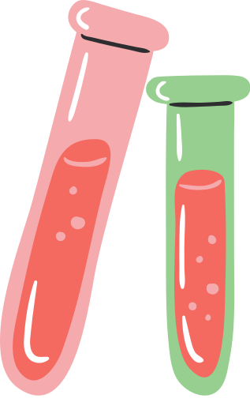
1.2. Định luật bảo toàn động lượng
Biến thiên động lượng toàn phần của hệ bằng tổng các biến thiên động lượng của mỗi vật:
$∆\vec{p}=∆\vec{p_{1}}+∆\vec{p_{2}}$ =$\vec{ 0}$
Biến thiên động lượng của hệ bằng 0, nghĩa là động lượng toàn phần của hệ không đổi.
$\vec{p }$= $\vec{p_{1}}+\vec{p_{2}}$ (không đổi)
Định luật bảo toàn động lượng: Động lượng toàn phần của hệ kín là một đại lượng bảo toàn.

Slide 9
Một hệ gồm hai vât có khối lượng lần lượt là $m_{1}$ và $m_{2}$ chuyển động với vận tốc có độ lớn là $v_{1}$và $v_{2}$ hướng vào nhau. Bỏ qua mọi ma sát và lực cản của không khí. Viết biểu thức của định luật bảo toàn động lượng cho hệ này.
Trả lời
Biểu thức định luật bảo toàn động lượng của hệ là:
$$\vec{p}={\vec{p}}_{1}+{\vec{p}}_{2}=m_{1}.{\vec{v}}_{1}+m_{2}.{\vec{v}}_{2} (không đổi)$$

Slide 10
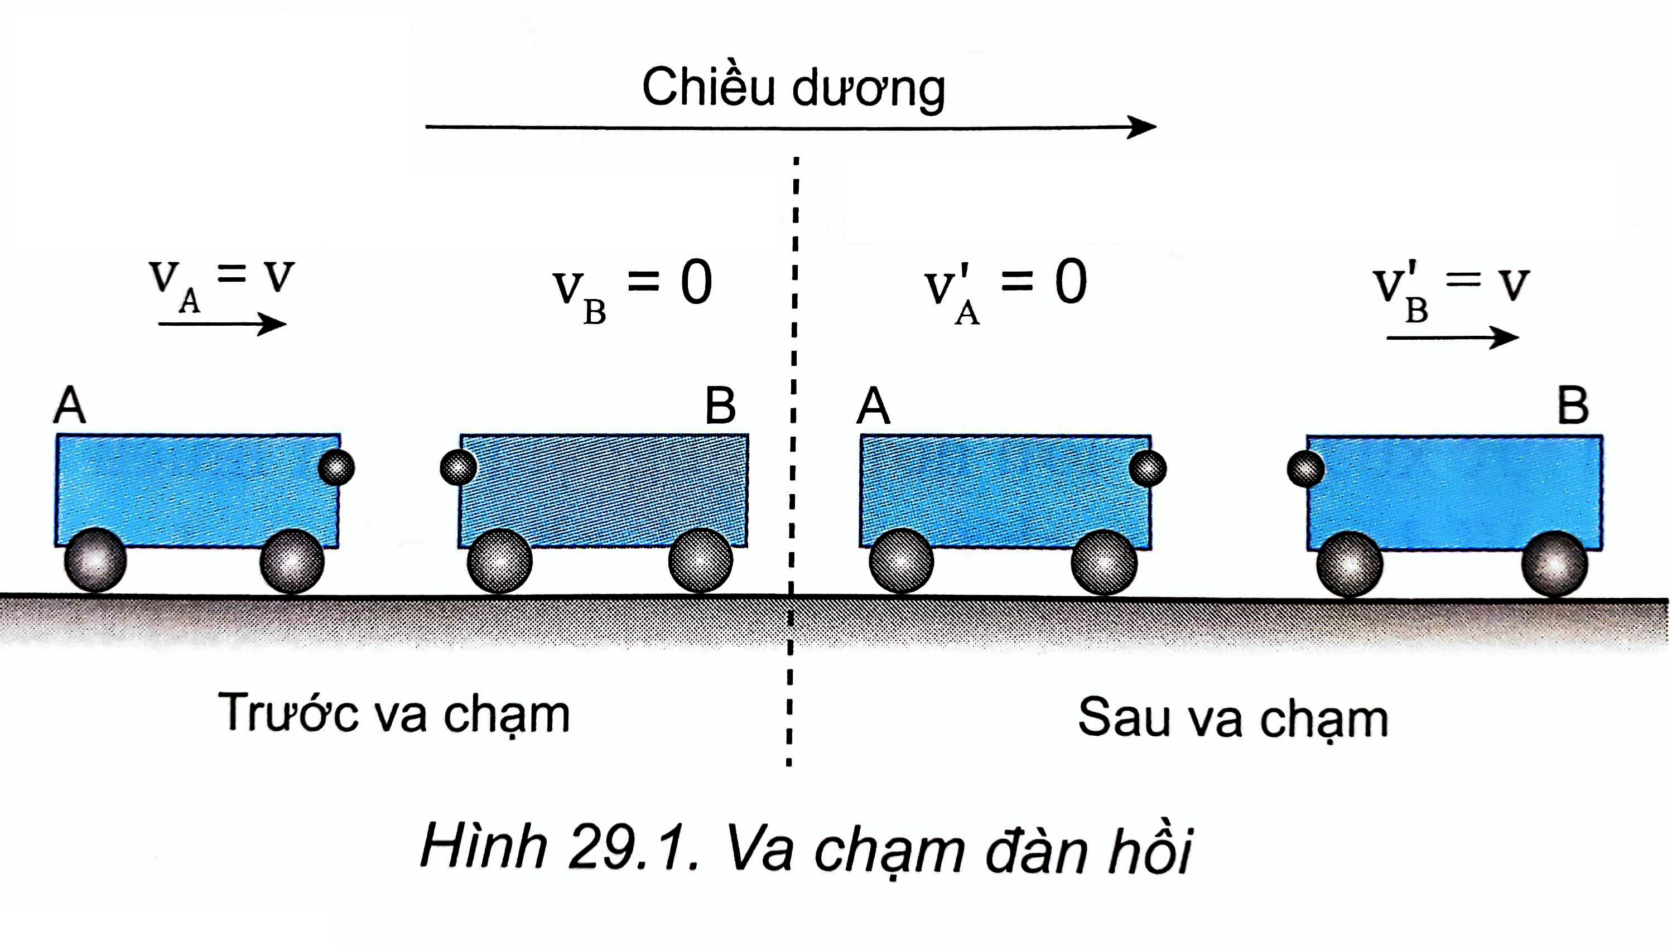
Chia lớp thành các nhóm, thực hiện nhiệm vụ:
Hãy tính động lượng và động năng của hệ trước và sau va chạm đàn hồi. (Hình 29.1)

Slide 11
Trả lời
Trước va chạm:
Động lượng của hệ: $p=m_{A}.v_{A}+m_{B}.v_{B}=m_{A}.v$
Động năng của hệ: $W_{đ}={\frac{1}{2}m}_{A}.v_{A}^{2}+\frac{1}{2}m_{B}.v_{B}^{2}=\frac{1}{2}m_{A}.v^{2}$
Sau va chạm:
Động lượng của hệ: $p^{′}=m_{A}.v_{A}^{′}+m_{B}.v_{B}^{′}=m_{B}.v$
Động năng của hệ: $W_{đ}^{′}={\frac{1}{2}m}_{A}.{v_{A}^{′}}^{2}+\frac{1}{2}m_{B}.{v_{B}^{′}}^{2}=\frac{1}{2}m_{B}.v^{2}$

Slide 12
Khái niệm
Va chạm đàn hồi là va chạm mà sau khi va chạm, các vật trong hệ vật chuyển động tách rời nhau.

Slide 13
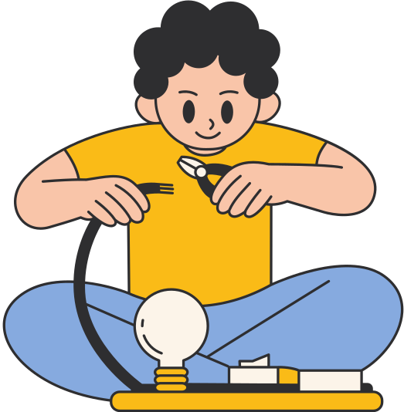
Tính chất
Trong va chạm đàn hồi, tổng động lượng, động năng của hệ trước và sau va chạm bằng nhau.

Slide 14
2.2. Va chạm mềm
Thí nghiệm về va chạm mềm:
Dùng hai xe A và B giống nhau, đầu mỗi xe có gắn một miếng nhựa dính. Cho xe A chuyển động với vận tốc v_{A} = v tới va chạm với xe kia đang đứng yên.

Slide 15
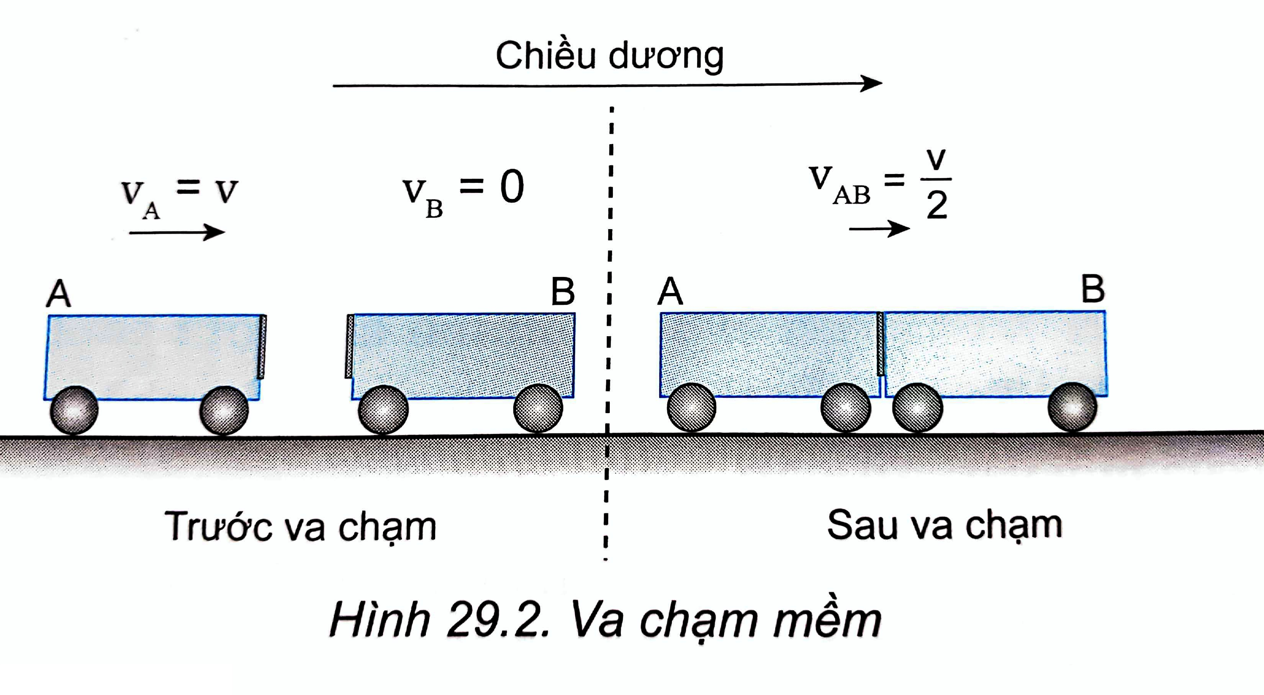
Chia lớp thành các nhóm, thực hiện nhiệm vụ:
Hãy tính động lượng và động năng của hệ trong Hình 29.2 trước và sau va chạm.

Slide 16
Trả lời
Trước va chạm:
Động lượng của hệ: $p=m_{A}.v_{A}+m_{B}.v_{B}=m_{A}.v$
Động năng của hệ: $W_{đ}={\frac{1}{2}m}_{A}.v_{A}^{2}+\frac{1}{2}m_{B}.v_{B}^{2}=\frac{1}{2}m_{A}.v^{2}$
Sau va chạm:
Động lượng của hệ: $p^{′}=\left(m_{A}+m_{B}\right)v_{AB}=(m_{A}+m_{B})\frac{v}{2}$
Động năng của hệ: $W_{đ}^{′}=\frac{1}{2}\left(m_{A}+m_{B}\right).v_{AB}^{2}=\frac{1}{2}\left(m_{A}+m_{B}\right).{\left(\frac{v}{2}\right)}^{2}$

Slide 17
Khái niệm
Va chạm mềm xảy ra khi mà sau va chạm hai vật dính vào nhau và chuyển động với cùng vận tốc sau va chạm.

Slide 18
Tính chất
Trong va chạm mềm, tổng động lượng trước và sau va chạm bằng nhau nhưng tổng động năng trước và sau va chạm không bằng nhau. Sau va chạm, tổng động năng bị hao hụt.

Slide 19
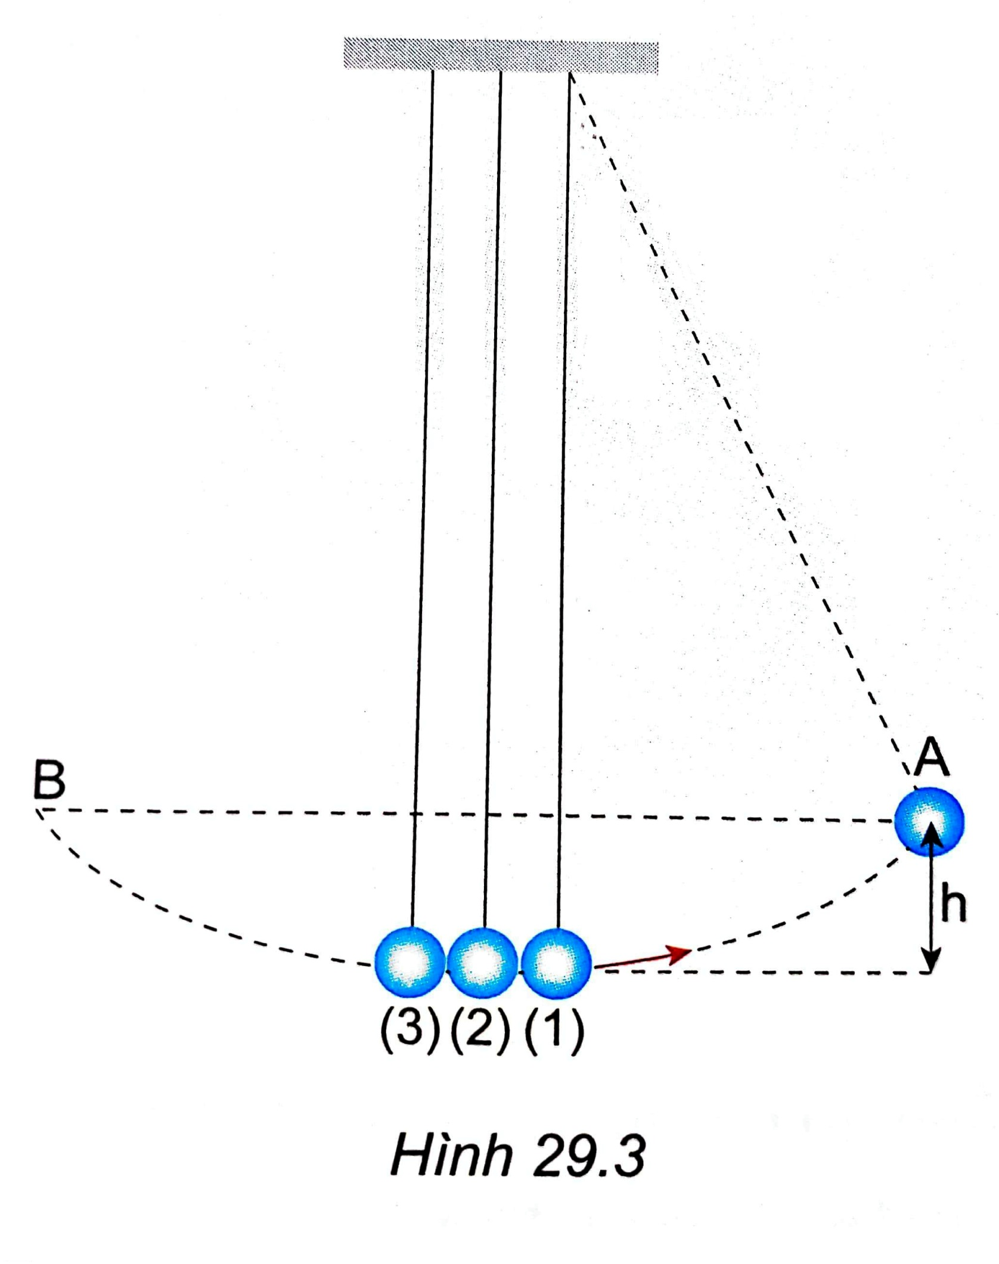
Câu hỏi 3: Trong hình 29.3, nếu kéo bi (1) lên thêm một độ cao h rồi thả ra, con lắc sẽ rơi xuống và va chạm với hai con lắc còn lại. Hãy dự đoán xem, va chạm là va chạm gì. Con lắc (2), (3) lên tới độ cao nào?

Slide 20
Đáp án
Dự đoán:
Va chạm này là va chạm đàn hồi.
Con lắc (2) sẽ đứng yên tại vị trí cũ, con lắc (3) lên tới độ cao h. Vì sau va chạm, động lượng và động năng của viên bi (1) sẽ truyền hết cho con lắc (2), sau đó con lắc (2) sẽ lập tức truyền hết động lượng và động năng cho con lắc (3), giúp con lắc (3) lên được độ cao h (tại vị trí B).

Slide 21
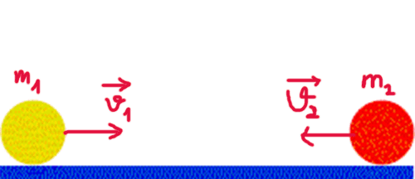
LUYỆN TẬP
1. Một vật có khối lượng m chuyển động với vận tốc 3 m/s đến va chạm với một vật có khối lượng 2m đang đứng yên. Sau va chạm, hai vật dính vào nhau và chuyển động với cùng vận tốc. Xác định vận tốc của hai vật sau va chạm.

Slide 22
Đáp án
Hệ 2 vật ngay khi va chạm mềm là một hệ kín nên động lượng được bảo toàn:
$$m_{1}{\vec{v}}_{1}+m_{2}{\vec{v}}_{2}=(m_{1}+m_{2})\vec{v}$$
Vì $v_{2}=0⟹v=\frac{m_{1}v_{1}}{m_{1}+m_{2}}=\frac{m.3}{m+2m}=1m/s$

Slide 23
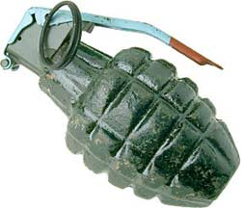
2. Một quả lựu đạn đang bay theo phương ngang với vận tốc 10 m/s, bị nổ và tách thành hai mảnh có trọng lượng 10 N và 15 N. Sau khi nổ, mảnh to vẫn chuyển động theo phương ngang với vận tốc 25 m/s cùng chiều chuyển động ban đầu. Lấy g ≈ 10 m/s². Xác định vận tốc và phương chuyển động của mảnh nhỏ.

Slide 24
Đáp án
Khối lượng của hai mảnh là:
$$m_{1}=\frac{P_{1}}{10}=1 kg; m_{2}=\frac{P_{2}}{10}=1,5 kg$$
Hệ vật gồm hai mảnh của quả lựu đạn là hệ cô lập, nên động lượng của hệ được bảo toàn
Trước khi nổ, hai mảnh của quả lựu đạn đều chuyển động với vận tốc v₀, nên hệ vật có tổng động lượng:
p₀ = (m₁ + m₂)v₀
Sau khi nổ, hệ vật có tổng động lượng: p = m₁v₁ + m₂v₂

Slide 25
Áp dụng định luật bảo toàn động lượng cho hệ vật ta có:
p = p₀ $⟹$ m₁v₁ + m₂v₂ = (m₁ + m₂)v₀
$$⟹v_{1}=\frac{\left(m_{1}+m_{2}\right)v_{0}−m_{2}v_{2}}{m_{1}}$$
Thay số ta tìm được: $v_{1}=\frac{\left(1,0+1,5\right).10−1,5.25}{1,0}=−12,5m/s$
Dấu (-) chứng tỏ sau khi nổ, vận tốc ${\vec{v}}_{1}$ của mảnh nhỏ ngược hướng với vận tốc ban đầu ${\vec{v}}_{0}$ của quả lựu đạn

Slide 26
KHINH KHÍ CẦU
1
2
3
4
5

Slide 27
Câu 1: Chọn đáp án đúng nhất trong các đáp án sau? Hệ kín là:
A. Là một hệ nhiều vật tác dụng lẫn nhau, khi không có ngoại lực tác dụng vào hệ.
B. Là một hệ nhiều vật tác dụng lẫn nhau, khi không có ngoại lực tác dụng vào hệ hoặc khi các ngoại lực cân bằng nhau.
C. Là một hệ nhiều vật tác dụng lẫn nhau, khi chỉ có các lực tương tác giữa các vật trong hệ.
D. Là một hệ chỉ có 2 vật tác dụng lẫn nhau.
1
2
3
4
5
Notes:
Xin chào quý thầy cô đã quan tâm đến sản phẩm của em ạ!
Game trắc nghiệm có 3 ý A, B, C.
Quý thầy cô sẽ gõ đáp án đúng vào ô CORRECT ANSWER, đáp án sai vào ô WRONG ANSWER.

Slide 28
Câu 2: Cho $ΔABC$ cân tại A, trung tuyến AM. Gọi D là một nằm giữa A và M. Khi đó $ΔBDC$ là tam giác gì?
A. Trong va chạm mềm, tổng động lượng của hệ được bảo toàn, tổng động năng của hệ bị hao hụt.
B. Trong va chạm mềm, tổng động năng của hệ được bảo toàn, tổng động lượng của hệ bị hao hụt.
C. Trong va chạm mềm, tổng động lượng của hệ được bảo toàn, tổng động năng của hệ tăng lên.
D. Trong va chạm mềm, tổng động năng của hệ được bảo toàn, tổng động lượng của hệ tăng lên.
2
1
3
4
5
Notes:
Xin chào quý thầy cô đã quan tâm đến sản phẩm của em ạ!
Game trắc nghiệm có 3 ý A, B, C.
Quý thầy cô sẽ gõ đáp án đúng vào ô CORRECT ANSWER, đáp án sai vào ô WRONG ANSWER.

Slide 29
Câu 3: Trong va chạm đàn hồi:
A. Tổng động năng của hệ được bảo toàn, tổng động lượng của hệ bị hao hụt.
C. Tổng động lượng của hệ được bảo toàn, tổng động năng của hệ thay đổi.
B. Tổng động lượng của hệ được bảo toàn, tổng động năng của hệ bị hao hụt.
D. Tổng động năng và tổng động lượng của hệ trước và sau va chạm được bảo toàn.
3
1
2
4
5
Notes:
Xin chào quý thầy cô đã quan tâm đến sản phẩm của em ạ!
Game trắc nghiệm có 3 ý A, B, C.
Quý thầy cô sẽ gõ đáp án đúng vào ô CORRECT ANSWER, đáp án sai vào ô WRONG ANSWER.

Slide 30
Câu 4: Một quả bóng khối lượng 0,5 kg đang nằm yên thì được đá cho nó chuyển động với vận tốc 40 m/s. Xung lượng của lực tác dụng lên quả bóng bằng
A. 80 N.s.
B. 8 N.s.
C. 20 N.s.
D. 45 N.s.
4
1
2
3
5
Notes:
Xin chào quý thầy cô đã quan tâm đến sản phẩm của em ạ!
Game trắc nghiệm có 3 ý A, B, C.
Quý thầy cô sẽ gõ đáp án đúng vào ô CORRECT ANSWER, đáp án sai vào ô WRONG ANSWER.

Slide 31
Câu 5: Một vật 2 kg rơi tự do xuống đất trong khoảng thời gian 2 s (lấy g = 9,8 m/s²). Độ biến thiên động lượng của vật trong khoảng thời gian đó là:
A. 40 kg.m/s.
B. 41 kg.m/s.
C. 38,3 kg.m/s.
D. 39,2 kg.m/s.
5
1
2
3
4
Notes:
Xin chào quý thầy cô đã quan tâm đến sản phẩm của em ạ!
Game trắc nghiệm có 3 ý A, B, C.
Quý thầy cô sẽ gõ đáp án đúng vào ô CORRECT ANSWER, đáp án sai vào ô WRONG ANSWER.

Slide 32
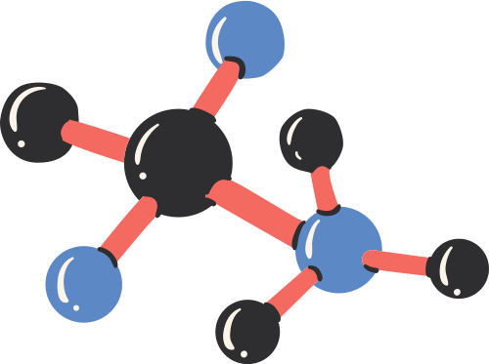
HƯỚNG DẪN VỀ NHÀ
1
2
3
Ôn tập và ghi nhớ kiến thức đã học
Hoàn thành bài tập SGK
Tìm hiểu trước nội dung
bài mới

Slide 33
XIN CHÀO TẠM BIỆT VÀ HẸN GẶP LẠI.

